Slide 1
Darwin

Slide 2
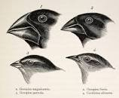
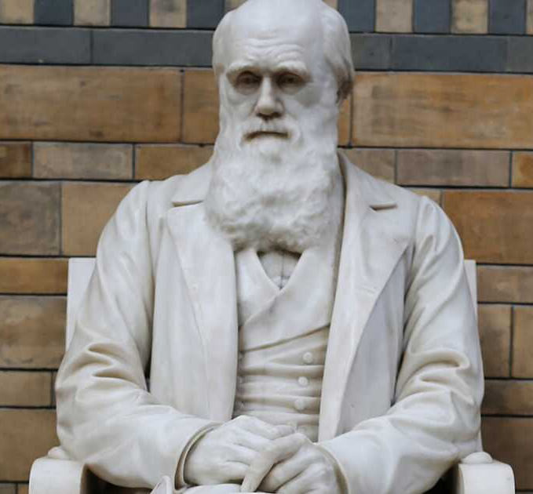
Nom au complet: Charles Darwin
Nationalité: Angleterre
Période de temps: 1809-1882
Découverte: Théorie de l'évolution

